Slide 1
SafeClub – Trésorerie sécurisée d’un club étudiant sur Ethereum

Slide 2
Objectif du projet
Gestion sécurisée et transparente de la trésorerie ETH d’un club étudiant
créer des propositions,
voter,
exécuter des paiements sécurisés.

Slide 3
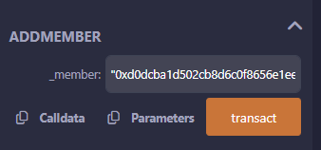
Architecture et fonctionnalités principales
1 Gestion des membres

Slide 4
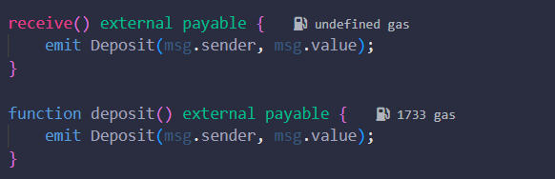
Architecture et fonctionnalités principales
2 Réception des fonds ETH
Contrat reçoit des ETH via receive() et deposit()

Slide 5
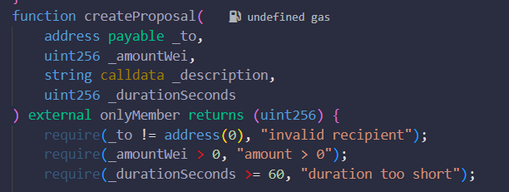
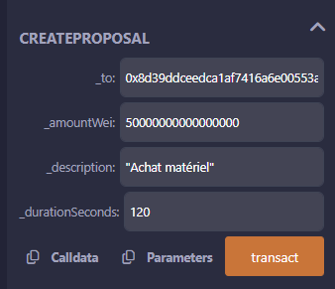
Architecture et fonctionnalités principales
3 Propositions de dépenses
Création par membres : montant, destinataire, description, délai
Chaque proposition possède un ID unique

Slide 6
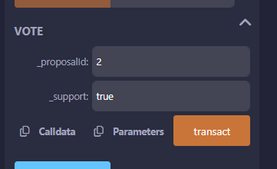
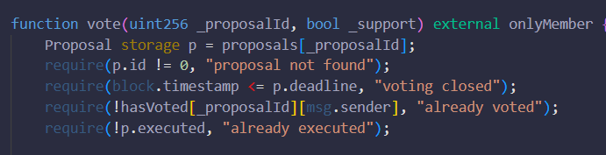
Architecture et fonctionnalités principales
4Vote des membres
Un seul vote par proposition par membre
Vote pour ou contre

Slide 7
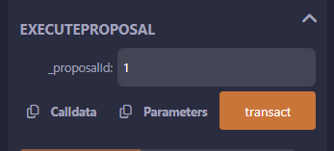
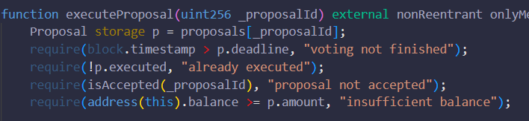
Architecture et fonctionnalités principales
5 Exécution sécurisée des propositions
Conditions : vote terminé, acceptée, fonds suffisants, non exécutée
Protection contre reentrancy avec nonReentrant
Transfert ETH au bénéficiaire

Slide 8
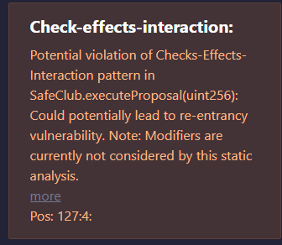
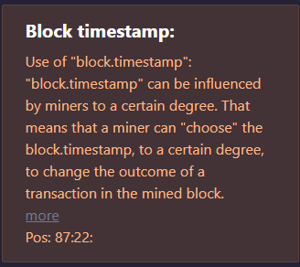
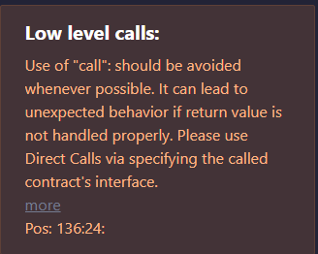
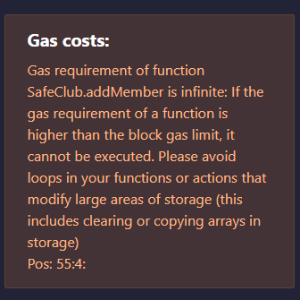
Analyse statique (détection des failles de sécurité, mauvaises pratiques)
Outils : Remix Analyzer
nj
Les appels externes peuvent ouvrir la porte à des attaques de reentrancy
block.timestamp can be influenced by miners
Exécute un appel externe direct, ce qui peut entraîner des failles de sécurité comme la réentrance

Slide 9
Modèle de menaces
Reentrancy Attack
Un attaquant pourrait exploiter une fonction effectuant un appel externe (call) avant de mettre à jour l’état interne, provoquant un double retrait ou une manipulation des fonds.
Votes multiples ou non autorisés
Un membre pourrait tenter de voter plusieurs fois ou un tiers non membre pourrait essayer de voter
Dépassement de gaz
Fonctions impliquant des boucles sur de grandes structures de données pourraient dépasser la limite de gaz autorisée
Validation des montants/Vote hors délai
un attaquant ou un utilisateur malveillant pourrait créer une proposition avec un montant nul (0 ETH)
Permettre de voter après la date limite fausse le résultat des votes

Slide 10
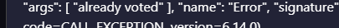
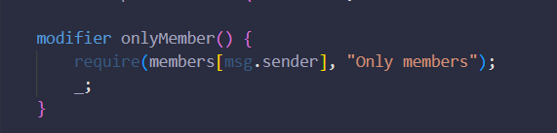
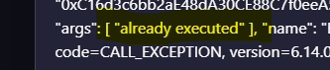
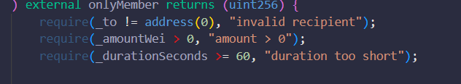
contre-mesures
Pas de double vote
garantit l’intégrité des votes et empêche les votes non autorisés.
Pas de double exécution
nonReentrant
Contrôle d acees avec le modificateur de fonction : only member ()// onlyowner()
Validation montants et etats

Slide 11
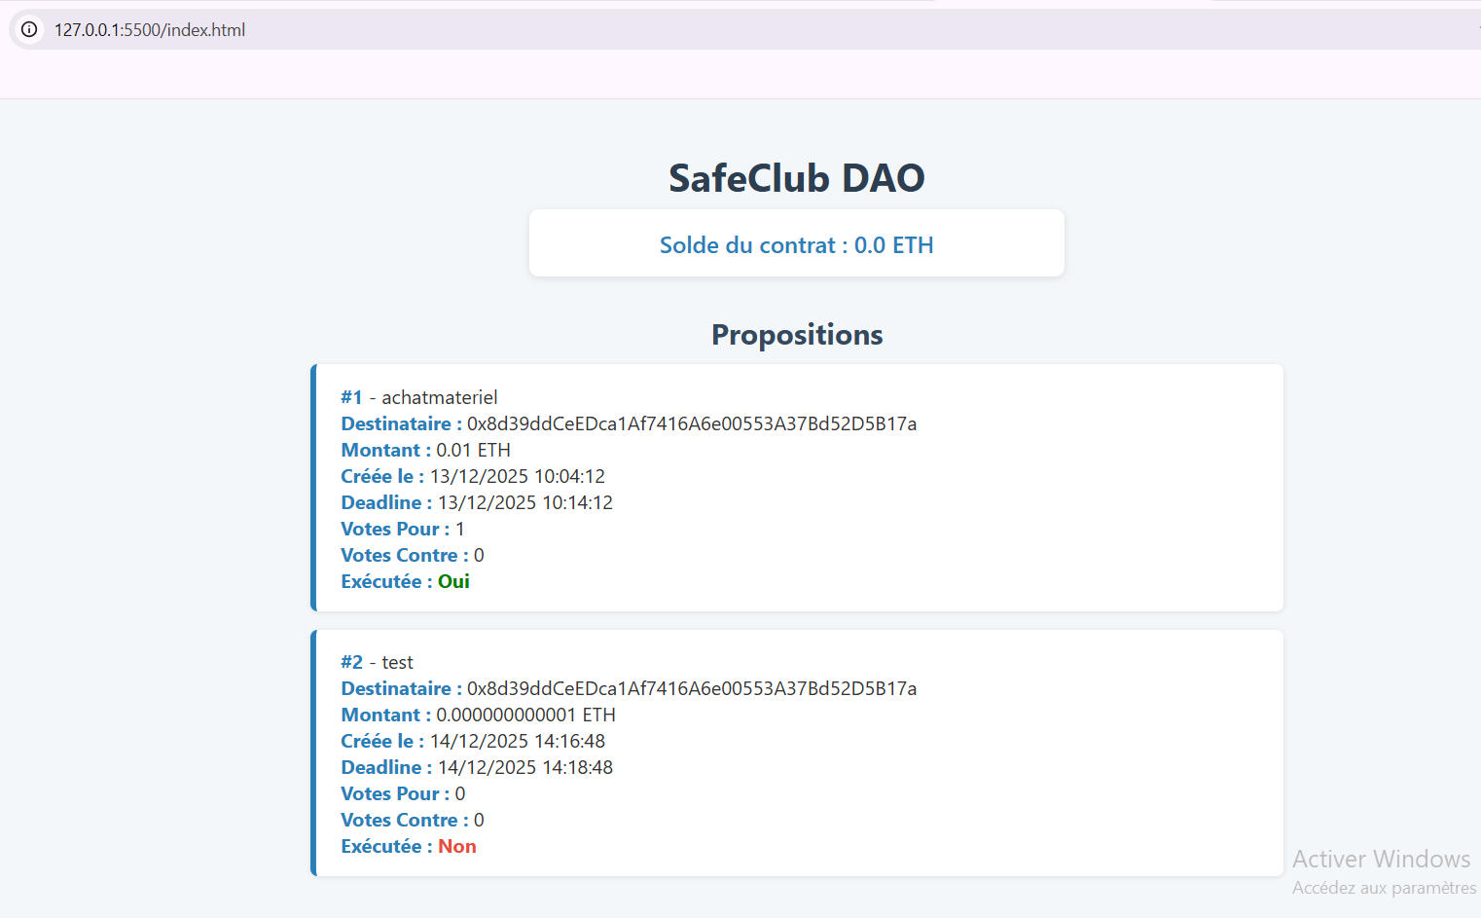
Interface Web
Affichage du solde total
Liste des propositions avec détails
(ID, description, montant, votes, statut)
Interaction facile avec la blockchain via
Ethers.js
=>Le site web permet une interaction facile avec la blockchain

